Slide 1
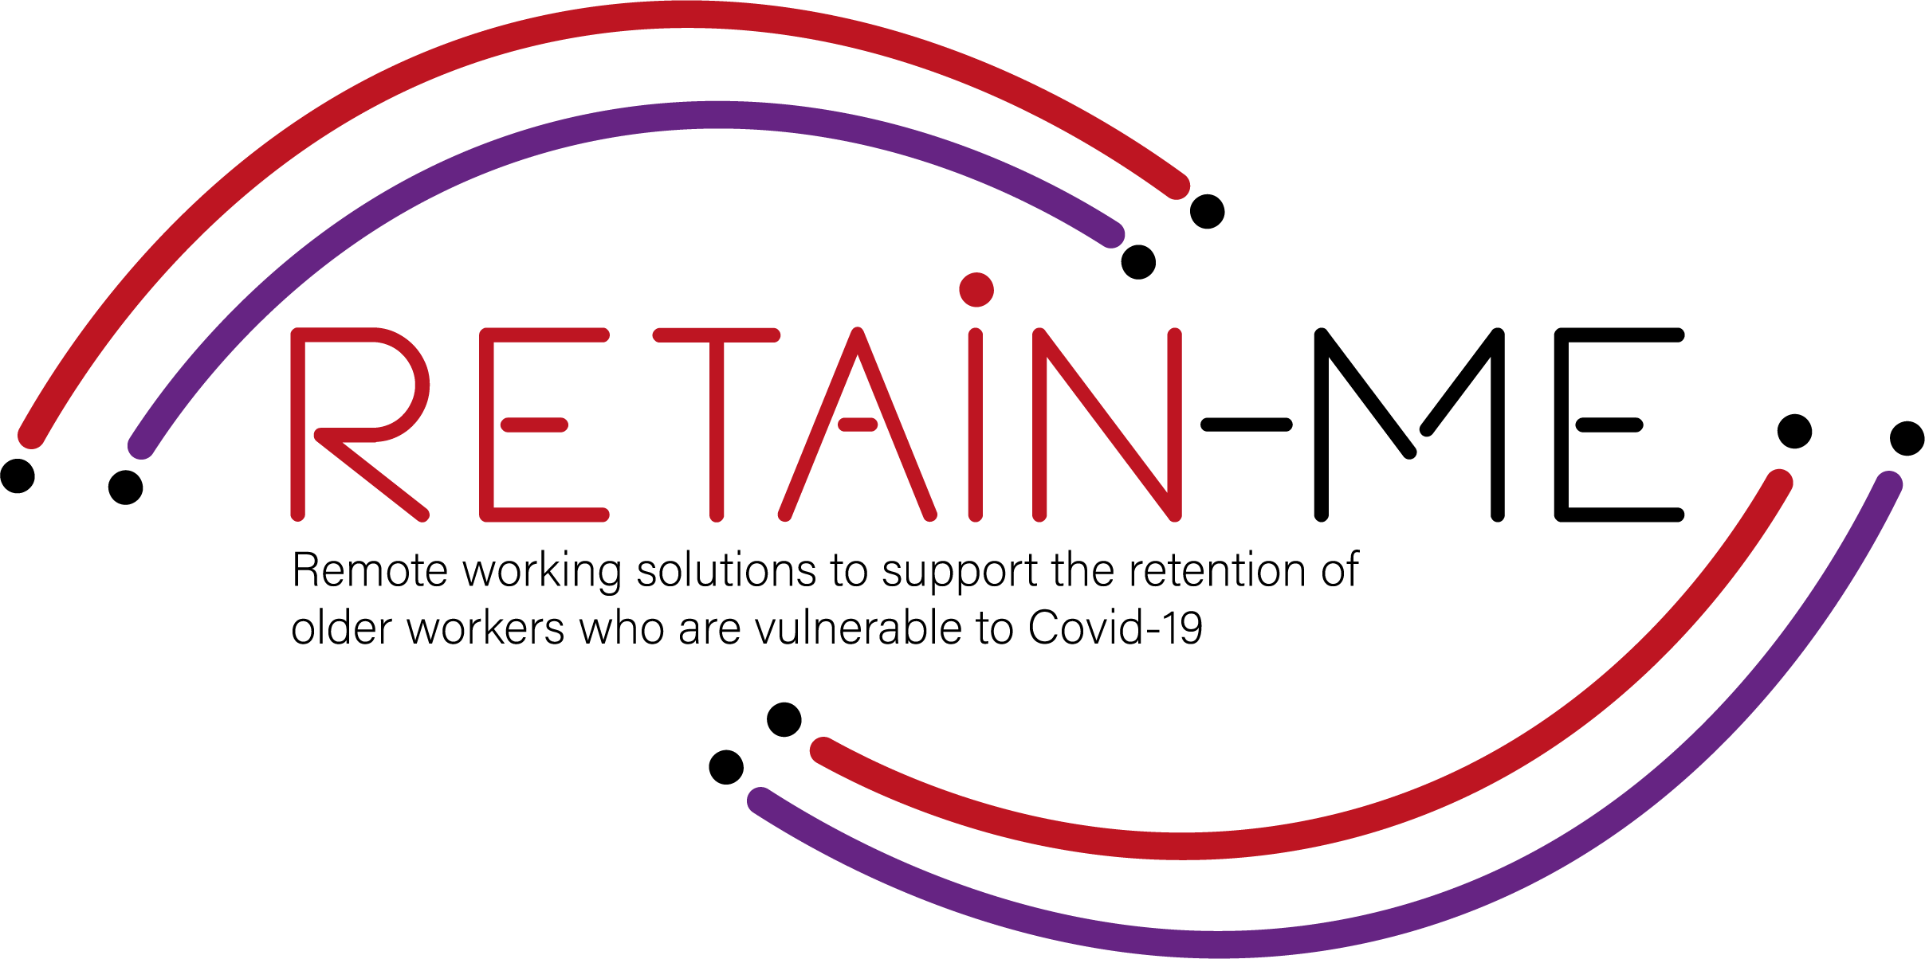
Förslag på beredskapsresurser för distansarbete. B-Creative Association

Slide 2
Beredskap för distansarbete - ämnen
Inom RETAIN ME-projektet kommer följande 6 ämnen för beredskap för distansarbete att behandlas:
Beredskap för distansarbete: 1. Möjlighet att arbeta på distans i ett team.
2. Förstå virtuell kommunikation.
3.Utveckling av tidshantering och organisationsförmåga. 4. Förstå och utveckla kreativ problemlösning. 5. Utveckla färdigheter för kritiskt tänkande 6. Förbättra förmågan att tillämpa disciplin

Slide 3
Beredskap för distansarbete
Det är fördelaktigt för slutanvändarna av RETAIN ME-projektet eftersom arbetare med beredskap och kunskap om distansarbete:
... är mer medveten om olika sätt att arbeta på distans i ett team ... har mer kunskap om kreativ problemlösning ... vet hur man förbereder sig för virtuell kommunikation ... vet hur man tänker kritiskt ... känna till de mest nödvändiga färdigheterna och kunskaperna för tidshantering

Slide 4
Beredskap för distansarbete – viktiga inlärningsmål
Det viktigaste inlärningsmålet för kapitlet om beredskap för distansarbete är:
Deltagarna vet hur man arbetar på distans i ett team Deltagarna förstår virtuell kommunikation Deltagarna förstår kritiskt tänkande Deltagarna vet hur man bättre organiserar och hanterar tid Deltagarna vet hur man använder kreativ problemlösning Deltagarna vet hur man tillämpar disciplin

Slide 5
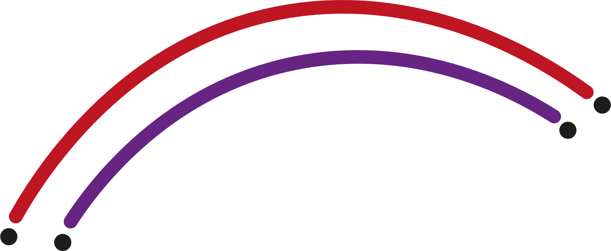
INTRODUCTION
UTVECKLING AV TIDSHANTERING OCH ORGANISATIONSFÖRMÅGA

Slide 6
Tidshantering
Varför är tidshantering viktig vid distansarbete?
Tidshantering är en av de viktigaste och svåraste att hantera vid distansarbete. När det görs på rätt sätt erbjuder distansarbete enorm flexibilitet och ökad produktivitet. Men dålig tidshantering kan också göra din distansmiljö mycket stressande och isolerande ibland. Du kanske kämpar för att balansera ditt arbetsansvar med dina personliga ansvar. Det är just därför det är viktigt att ha kontroll över din egen arbetsdag på ett hemmakontor.
Tidshantering är en utmaning under normala tider, men när du arbetar på distans kan det vara tuffare utan de parametrar du är van vid när du är på kontoret.
Ibland känns det som att det inte finns tillräckligt med tid och vi har nog alla lagt in lite extra arbetstid på kvällar och helger. Genom tidshantering kan du lära dig att arbeta smartare och få ut mer av din tid, både på jobbet och på fritiden.

Slide 7
Organisationsförmåga
För att ordentligt organisera din arbetsdag, börja och avsluta arbetet på distans vid en strikt tilldelad tid, ta en matpaus. Experter rekommenderar också att du inte stannar i pyjamas medan du arbetar, även om ingen av dina kollegor kan se dig.
Organisera din arbetsplats, när du arbetar från en säng eller soffa är det inte en bra lösning. Det är bäst att ta hand om ditt personliga utrymme, helst ett kontor där ingen kommer att avbryta dig. Se till att du har ett bekvämt skrivbord och en stol. Ställ in alla enheter du behöver och anslut till det mest bekväma och pålitliga internet.
För att göra det lättare att organisera ditt arbete är det bra att du och ditt team har en tydlig plan för uppgifter, enligt vilken du kan arbeta och till exempel i slutet av dagen, ringa hela teamet och kontrollera var alla är i tidsschemat.

Slide 8
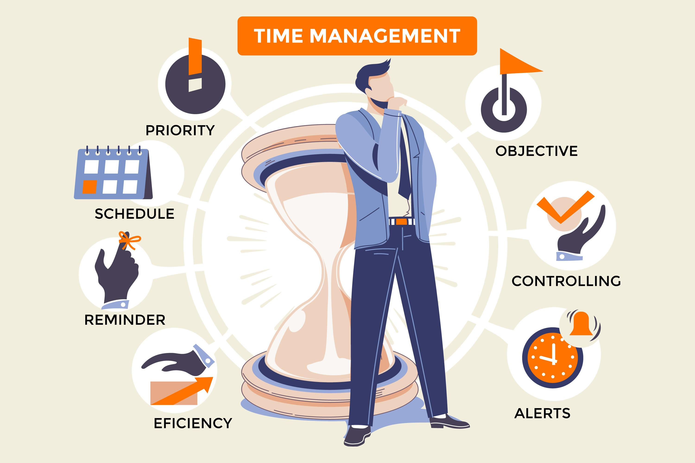
"De dåliga nyheterna är att tiden går fort. Den goda nyheten är att du är piloten"- Michael Altshuler

Slide 9
AKTIVITET 1
7 TIPS FÖR TIDSHANTERING

Slide 10
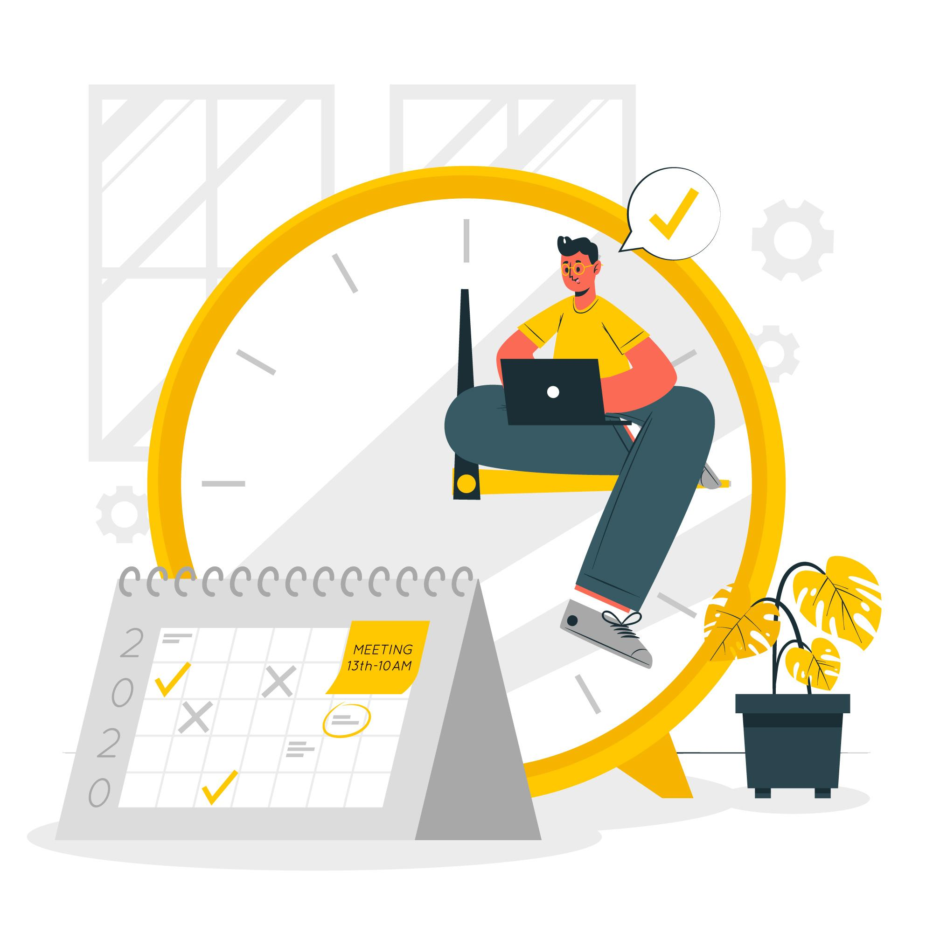
Så snart du börjar arbeta på distans blir du helt ansvarig för all din tid - från hur du spenderar och strukturerar den, till hur du håller den balanserad. I den här aktiviteten får du väl några tips för tidshantering för distansarbete.
Image by storyset on Freepik

Slide 11
AKTIVITET 2
TEST FÖR ATT IDENTIFIERA ORGANISATORISKA FÄRDIGHETER

Slide 12
En aktivitet där du svarar på några frågor för att bestämma dina organisatoriska färdigheter, dvs förmågan att aktivt påverka människor.
Exempel på frågor
1. Hur ofta lyckas du vinna över de flesta av dina kamrater till din sida?
2. Är du bra på att navigera i en kritisk situation?
3. Tycker du om att göra samhällsarbete?

Slide 13
SLUTSATS

Slide 14
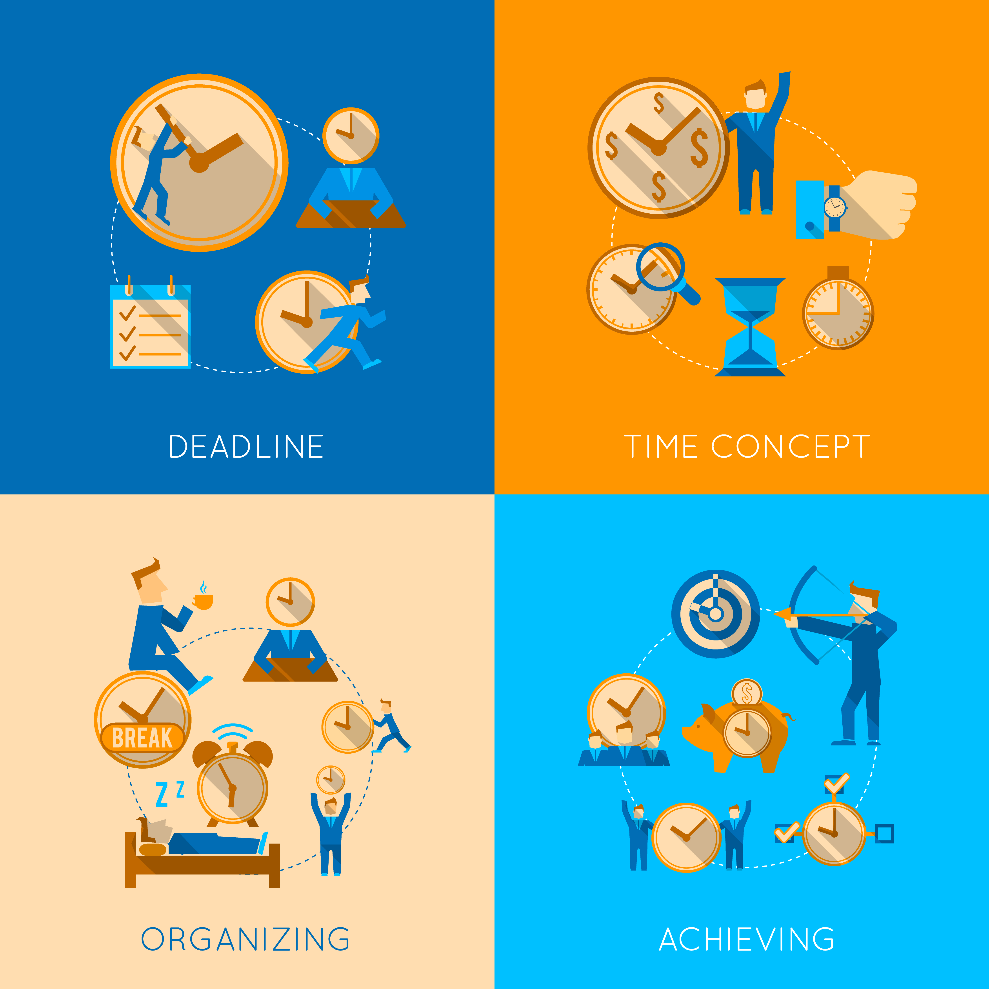
Slutsatsen är att förstå vikten av mjuka färdigheter som tidshantering och organisationsförmåga i personlig och professionell tillväxt, det första steget till långsiktig jobbutveckling. Mjuka färdigheter återspeglar ofta din förmåga att arbeta med andra och utvecklas inom en organisation.
Image by macrovector_official on Freepik

Slide 15
"The European Commission's support for the production of this publication does not constitute an endorsement of the contents, which reflect the views only of the authors, and the Commission cannot be held responsible for any use which may be made of the information contained therein.” Project Number: 2021-1-SE01-KA220-VET-000032922

